Slide 1
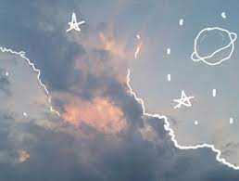
TRƯỜNG TIỂU HỌC CẨM VĂN
MÔN: MĨ THUẬT
LỚP 5
GV: NGUYỄN THỊ ĐĂNG PHƯỢNG

Slide 2
Mĩ thuật:
Thử nghiệm với các chất liệu (tiết 1)

Slide 5
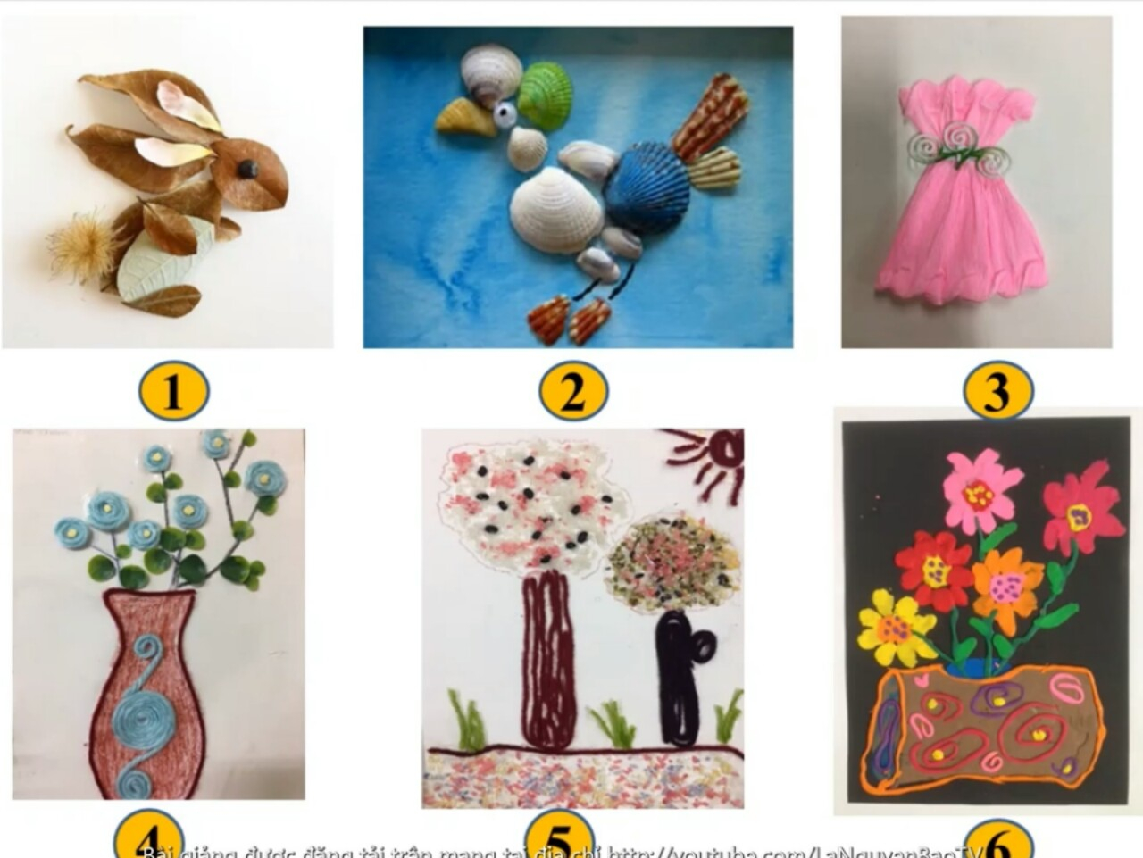

Slide 6
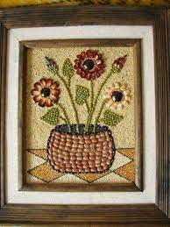
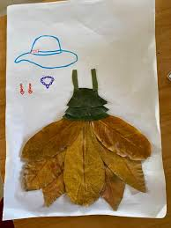
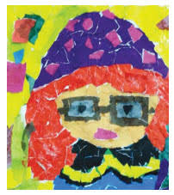
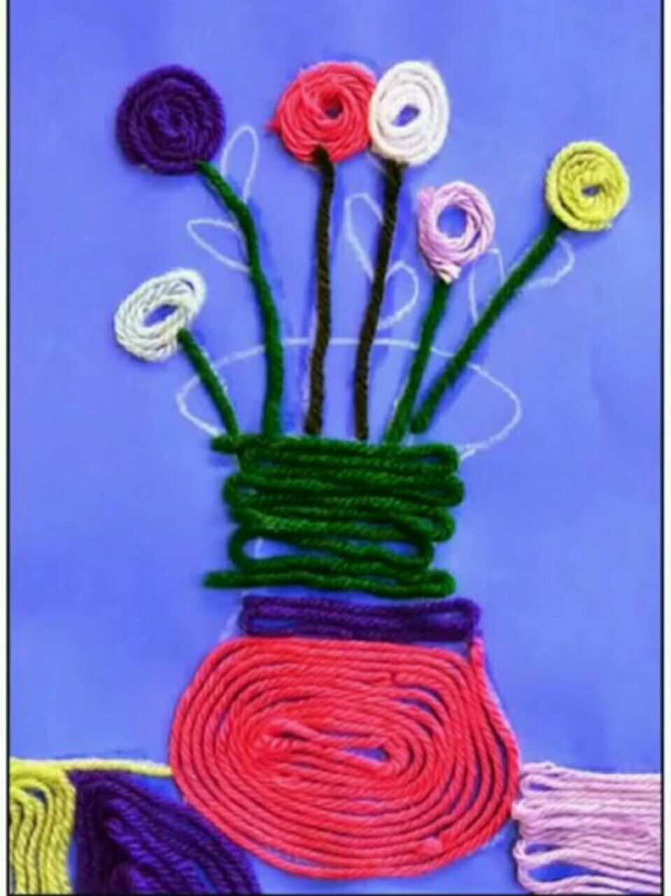
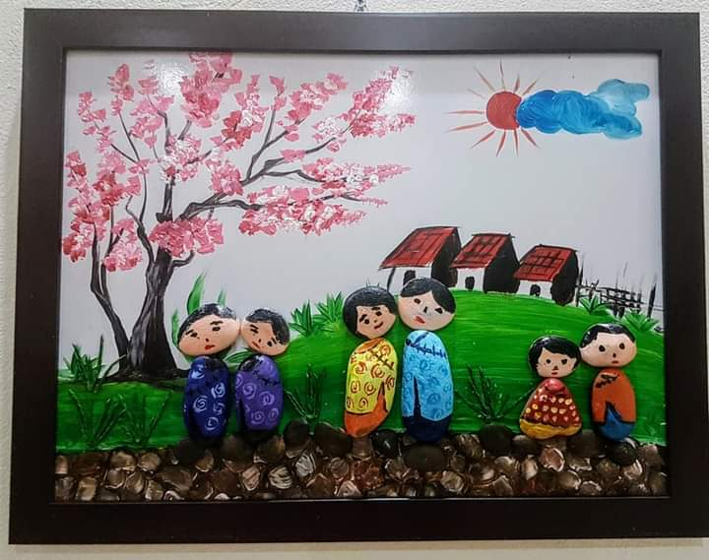
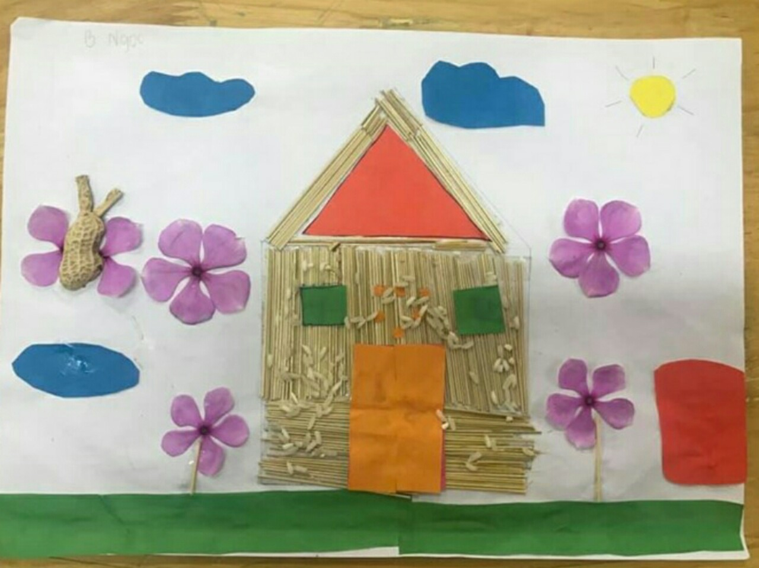
Thực hành:

